Slide 1
MOJE TIJELO SE MIJENJA

Slide 2
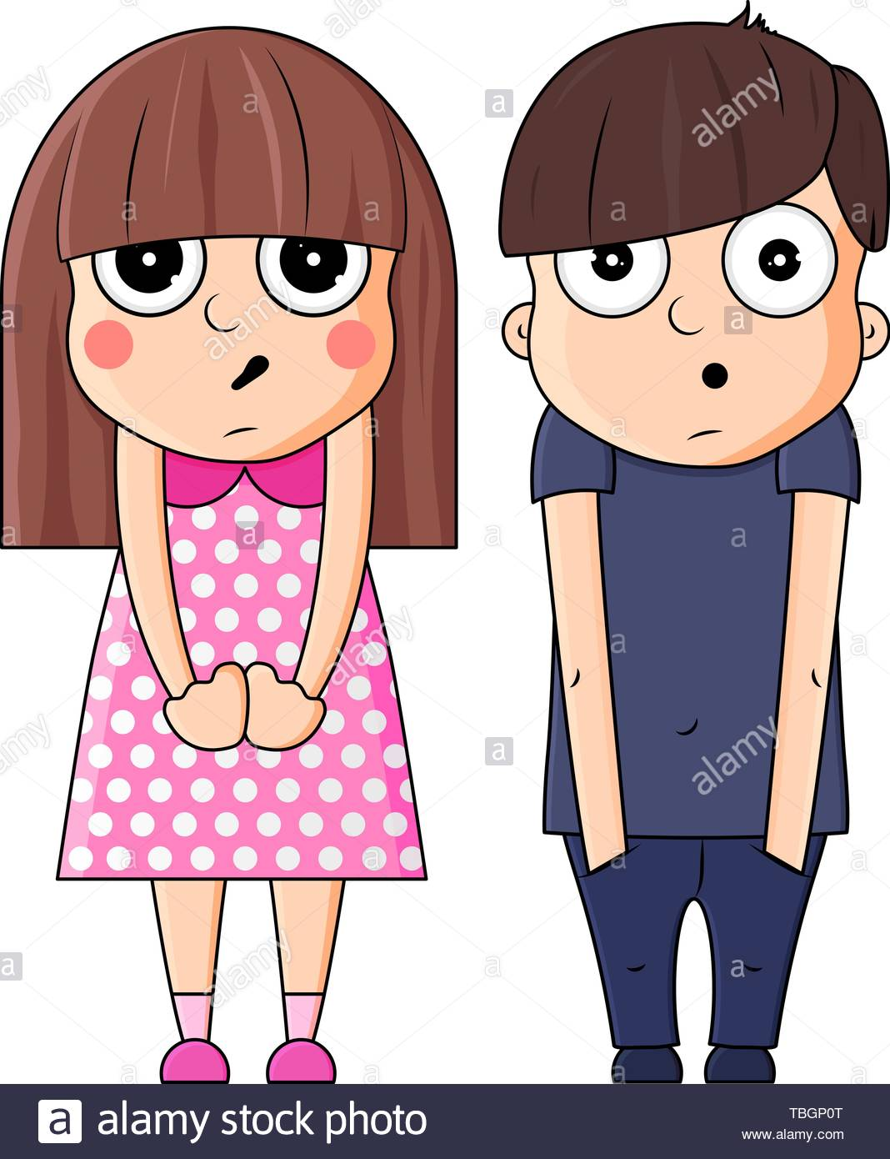
Nakon devete godine života počinju važne promjene u tijelu dječaka i djevojčica.
Vrijeme u kojemu se događaju te promjene naziva se pubertet.

Slide 3
PUBERTET
ZNAM
Zapiši sve što znaš o pubertetu!
ŽELIM SAZNATI
Zapiši što bi želio/željela saznati o pubertetu!

Slide 4
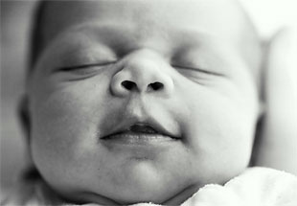

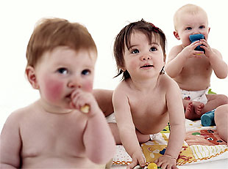
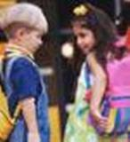
MIJENJAM SE
NOVOROĐENČE
JEDNOGODIŠNJACI
PUBERTET
ŠKOLARCI

Slide 5
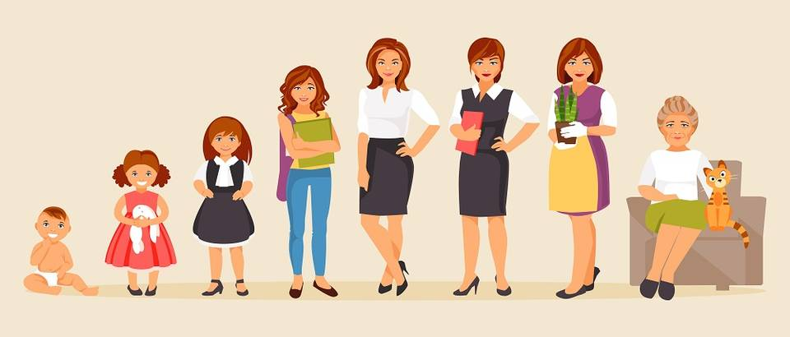
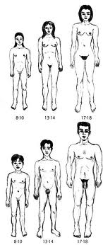
TIJELO DJEVOJČICE SE POSTUPNO MIJENJA U TIJELO DJEVOJKE.

Slide 6
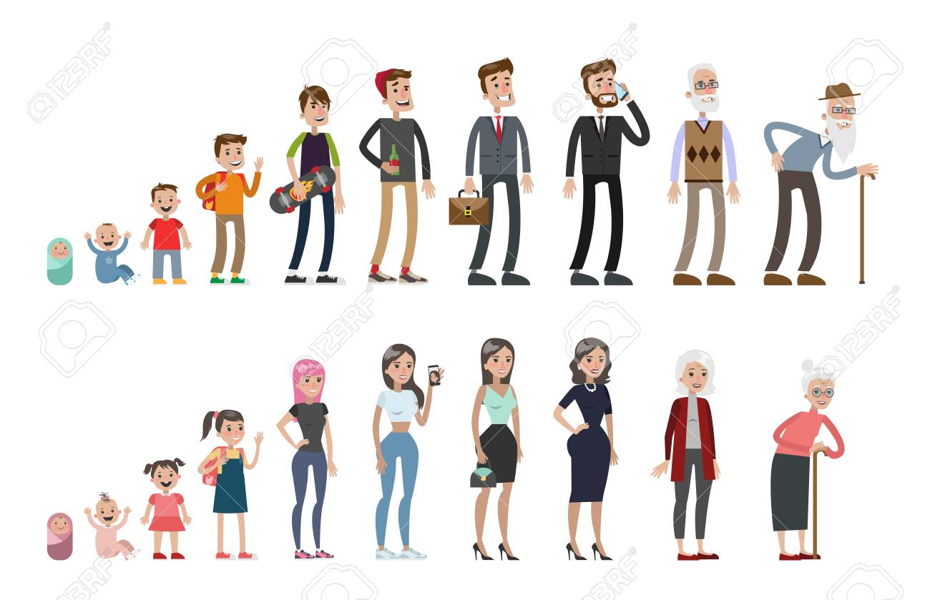
TIJELO DJEČAKA POSTUPNO SE MIJENJA U TIJELO MLADIĆA.

Slide 7
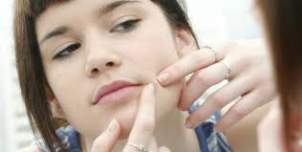
Tijekom puberteta djeca se pojačano znoje pa je važno svakodnevno održavati osobnu higijenu.
Potrebno je svakodnevno tuširanje mlakom vodom i pranje blagim sredstvima, uporaba prirodnih dezodoransa i nošenje čistog rublja.
U pubertetu često rastu i prištići koji se uz
liječničke savjete i
korištenjem raznih
sredstava mogu
ukloniti.

Slide 8
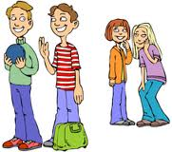
Osim što se mijenja tijelo, dječacima i djevojčicama mijenja se i ponašanje.
Žele više vremena provoditi s vršnjacima, česte su im promjene raspoloženja te ulaze u sukobe s odraslima jer im se mišljenja razlikuju.
Pojavljuju se i prve
simpatije i prve ljubavi.

Slide 9
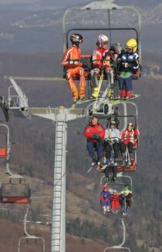
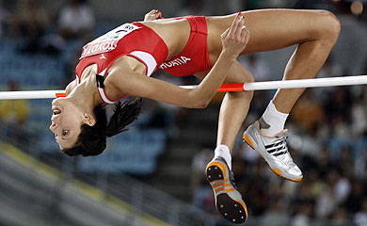




U PUBERTETU JE VAŽNO ODLUČITI SE:
ZA
ZDRAV ŽIVOT UZ TJELESNU
AKTIVNOST:
REKREACIJU NA SVJEŽEM ZRAKU
SPORT
PRAVILNU PREHRANU

Slide 10
NAPIŠI ŠTO JOŠ ŽELIŠ SAZNATI O PUBERTETU.

